Slide 1
Индивидуальный проект «Пятнашки»
Выполнил студент группы КЭ-403
Е.А. Гришин

Slide 2
Цель:
Цели и задачи
Разработка мобильного приложения «Пятнашки».
Задачи:
Определить функциональные требования.
Спроектировать пользовательский интерфейс.
Реализовать приложение.
Протестировать приложение.

Slide 3
Классы
MainActivity - активность экрана главного меню
StatisticActivity - активность экрана таблицы рекордов
SettingsActivity - активность экрана настройки игры
GameActivity - активность экрана с игровым полем
ResultActivity - активность экрана с результатом игры
Navigator - класс для обработки жеста назад
Record - класс результата игры (имя, ходы, время)
RecordsList - список результатов игр
Storage - класс для работы с Storage

Slide 4
Функциональные требования
В приложении должен быть выбор размера игрового поля: 3x3, 4x4 или 5x5 клеток.
Приложение должно отображать сообщение о победе.
В приложении должен присутствовать ввод имени игрока.
В приложении должна храниться таблица рекордов по двум показателям: время и ходы.
В приложении должна присутствовать кнопка “Назад”.
В приложении игровое поле должно находиться в центре экрана.

Slide 5
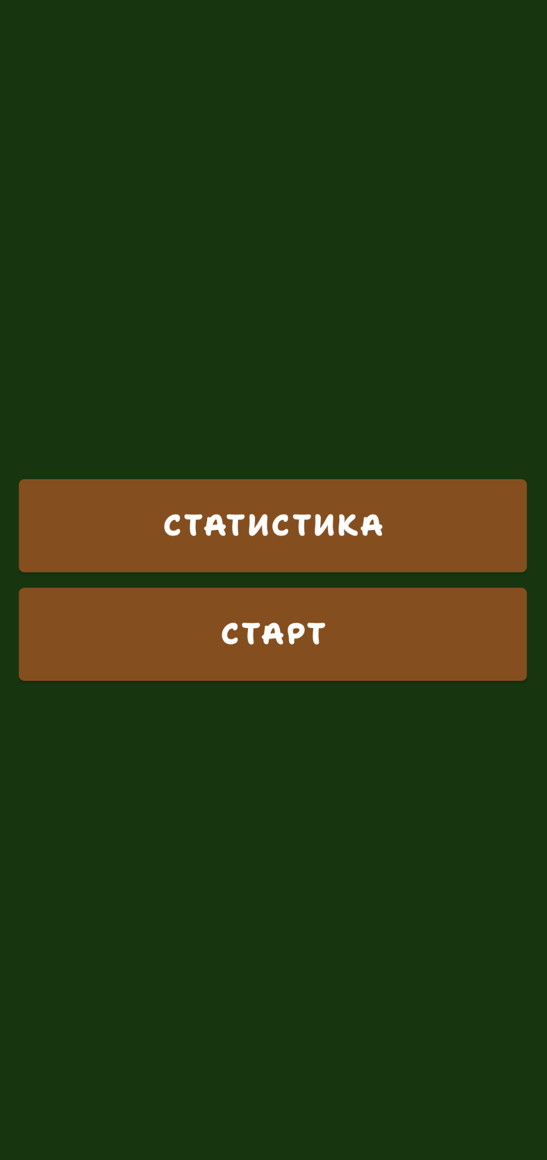
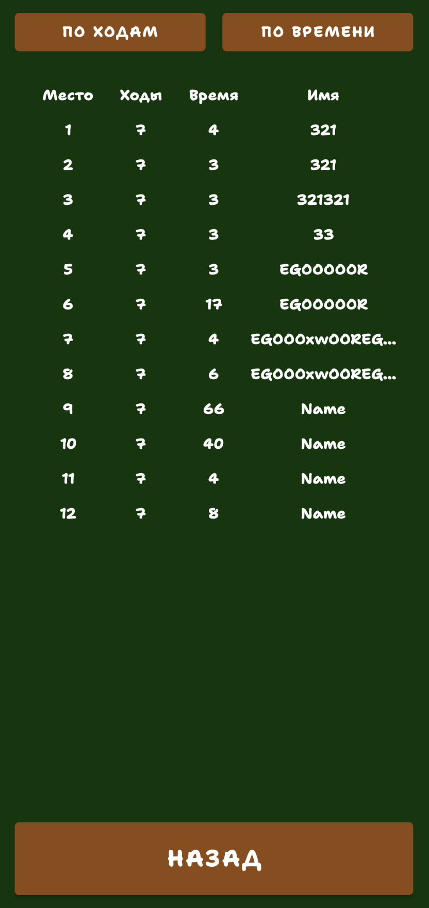
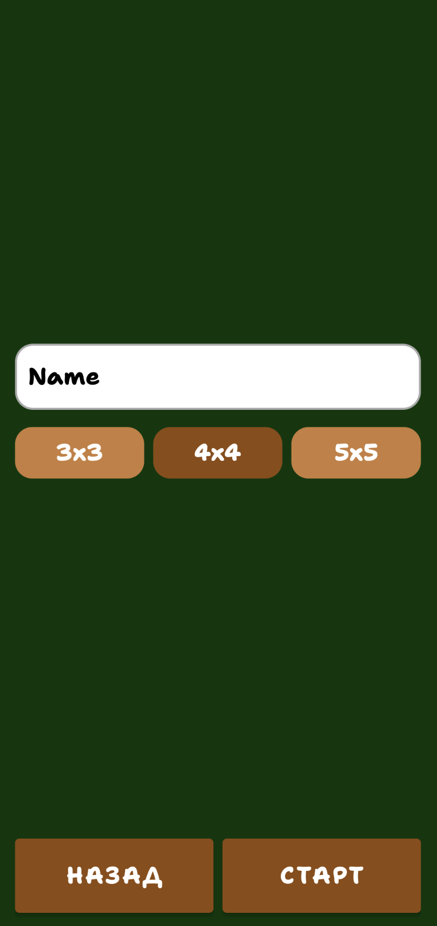
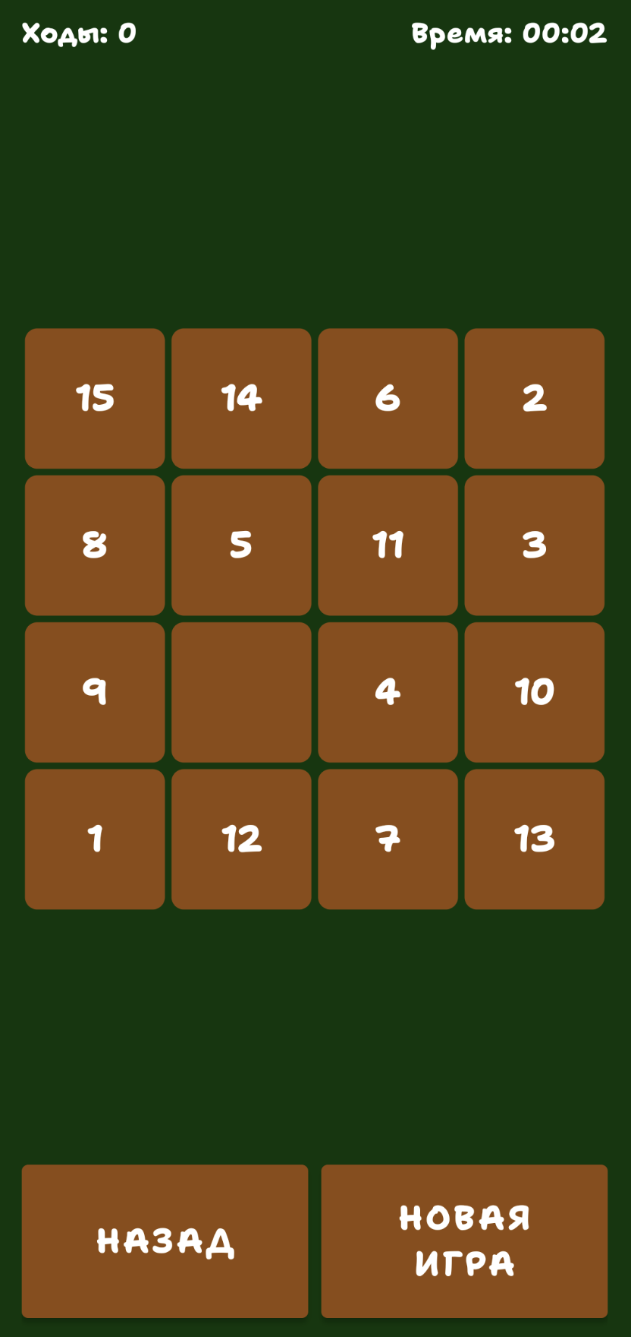
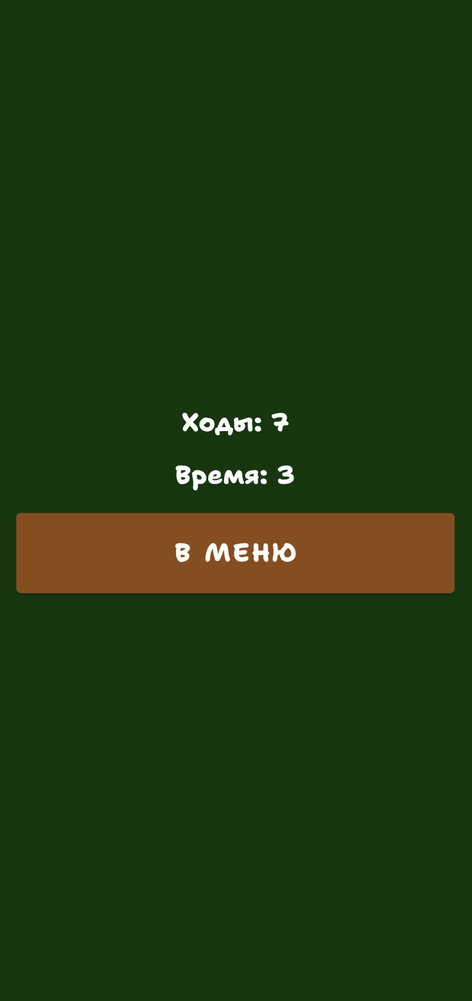
Демонстрация работы

Slide 6
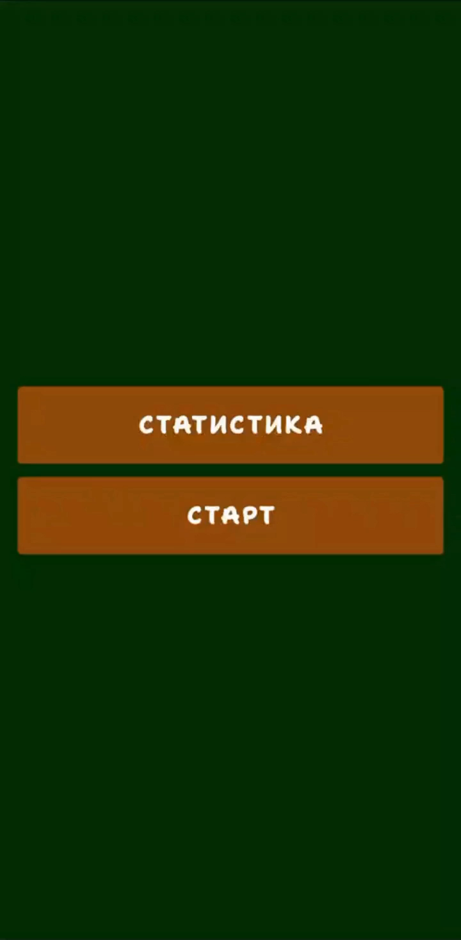
Видео демонстрация работы

Slide 7
Заключение
Было создано приложение, позволяющее играть в игру «Пятнашки», выбирать размер поля и просматривать таблицу рекордов.
Возможность развития: сохранять таблицу рекордов на сервере, добавить анимацию, добавить различные темы.

